Slide 1
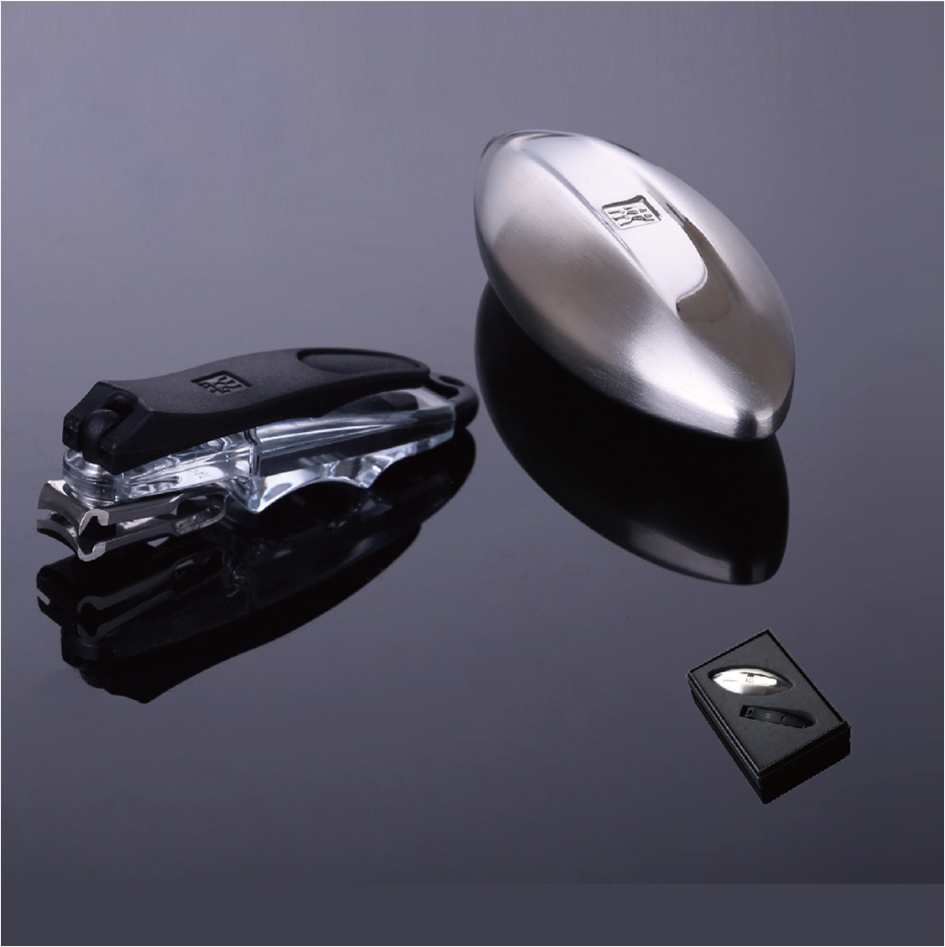


ZW-N74
双立人不锈钢去味皂
及双立人指甲钳两件套
市场参考价： 418.00
批发价：135.00
货号：42429-012-0
包装类型：礼盒型包装
装箱明细：35pcs/箱
产品特点：
刃口可以旋转，方便进行不同角度的剪切。
附带指甲锉，可以随时取下打理指甲。
外观时尚。
能有效地减轻手上的各种异味，60秒减轻异味（如鱼腥、蒜臭、烟草味、汽油味等）
使用不锈钢去味皂前，如先用普通肥皂洗去手上残留的油腻，则效果更佳。
在流动的水中，双手擦洗不锈钢去味皂时间越长，效果越明显。
更可减轻冰箱异味。

